Slide 1
Cropping Photoshop
KOMPUTER APLIKASI BITMAP

Slide 2
Cropping Photoshop.
Metode cropping atau memotong merupakan salah satu teknik yang bisa kamu lakukan untuk bisa memilih suatu objek dalam suatu gambar dan memisahkannya untuk selanjutnya dipindahkan ke area yang lain.
Memotong atau Cropping gambar merupakan hal yang penting dilakukan dalam editing gambar untuk membuang bagian yang tidak dibutuhkan.
Berikut ini merupakan berbagai tool dan cara memotong gambar di Photoshop seperti berikut ini :

Slide 3
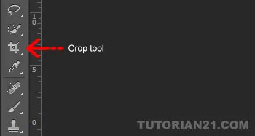
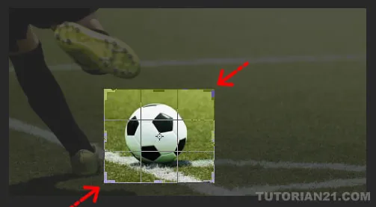
crop toolrop Too
Cara crop foto di photoshop dengan fitur crop tool:
Buka photoshop dan masukkan gambar yang ingin di crop melalui menu file – open, atau Anda bisa langsung drag and drop gambarnya ke dalam photoshop.
Pada menu photoshop bagian kiri pilih crop tool.
Jika sudah, sekarang bisa langsung memotong foto dengan cara menarik sisi-sisinya, kemudian tekan enter.

Slide 4
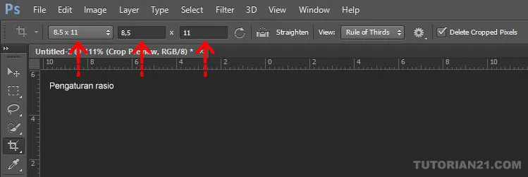
Untuk membuat ukuran crop sesuai rasio yang pas seperti 1×1, 4×5, 8,5×11 dan seterusnya., bisa memilih atau memasukkan sendiri nilai rasio pada bar menu bagian atas saat crop tool aktif.
Jangan lupa geser gambarnya menggunakan mouse untuk mengatur posisi pemotongan gambar agar sesuai keinginan Anda. Jika sudah, langsung saja tekan enter untuk memotong.

Slide 5
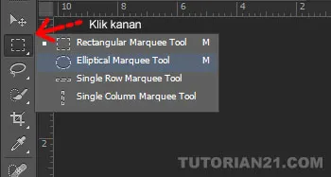
Marquee tool
Marquee tool adalah salah satu fitur seleksi sederhana yang disediakan photoshop. Tool ini juga bisa di pakai untuk melakukan crop foto. Kelebihan menggunakan marquee tool adalah bisa langsung memindahkan hasil potongan gambar ke daerah tertentu maupun halaman lain.

Slide 6
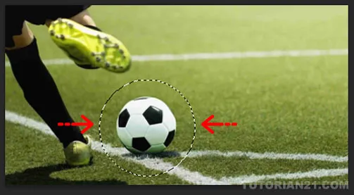
Berikut tahap cara memotong foto di photoshop menggunakan marquee tool:
Buka aplikasi photoshop dan masukkan foto yang ingin di crop.
Klik kanan pada icon marquee tool lalu pilih bentuk seleksi yang di inginkan. Ada dua opsi bentuk seleksi di sini yaitu persegi dan lingkaran.
Sekarang buatlah seleksi dengan cara klik lalu tarik sampai ukuran seleksinya sesuai dengan kebutuhanmu. Jika terjadi kesalahan seleksi bisa menghapusnya dengan ctrl+d

Slide 7
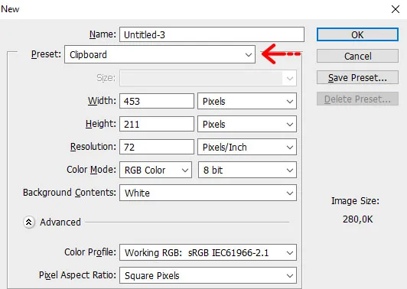
4. Atur posisi seleksinya lagi agar benar-benar pas, caranya tinggal geser saja dengan mouse.
5. Untuk langsung memindahkan hasil crop, bisa langsung menggesernya dengan mouse sambil menekan ctrl pada keyboard.
6. Sedangkan untuk membuat potongan gambar utuh dalam satu kanvas silahkan tekan ctrl + c lalu buatlah dokumen baru dengan setingan preset clipboard dan pastekan hasilnya di halaman baru tersebut.

Slide 8
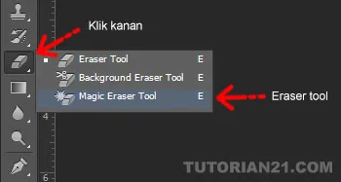
Magic Eraser Tool
Tips memotong gambar di photoshop yang ketiga adalah dengan memakai magic eraser tool. Kelebihan dari tool ini adalah bisa melakukan crop secara instan pada bagian warna yang polos.
Teknik ini sangat cocok untuk dipakai memotong atau menghapus background foto. Namun syaratnya background foto tersebut harus satu warna atau polos. Berikut cara crop gambar di photoshop memakai magic eraser tool:

Slide 9
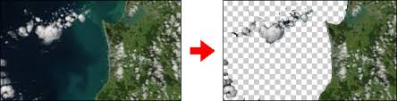
Siapkan foto yang memiliki background polos, kemudian masukkan foto tersebut ke dalam photoshop.
Pilih magic eraser tool yang terdapat di menu photoshop bagian kiri.
Sekarang arahkan cursor mouse Anda ke daerah background foto.
Kemudian klik di sana dan background pun akan otomatis terhapus.
Kini latar gambar sudah di crop dan menjadi transparan atau PNG. Jika ingin menyimpan gambarnya secara transparan atau PNG silahkan buka menu File – Save As – lalu pada format file pilih PNG kemudian pilih Save dan Ok.
Namun jika ingin menyisipkan gambar tersebut ke halaman lain, tekan tombol “V” lalu seret gambar itu dengan mouse menuju halaman lain. Jangan lupa untuk menyesuaikan ukurannya, tekan ctrl+t tarik ujungnya (sambil menekan sift) kemudian enter.

Slide 10
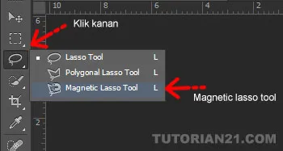
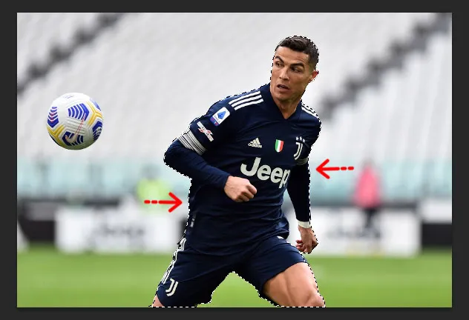
Menggunakan Magnetic Lasso Tool
Dengan tool ini bisa memotong foto sesuai dengan bentuknya tanpa ribet namun hasilnya cukup rapi.
Seperti biasa, open gambar yang ingin di crop ke dalam photoshop.
Pilih magnetic lasso tool yang terletak di bagian kiri menu photoshop.
Kemudian arahkan cursor mouse ke bagian pinggir objek yang hendak di potong.
Klik dan geser mouse mengelilingi objek sampai ujung seleksinya bertemu.

Slide 11
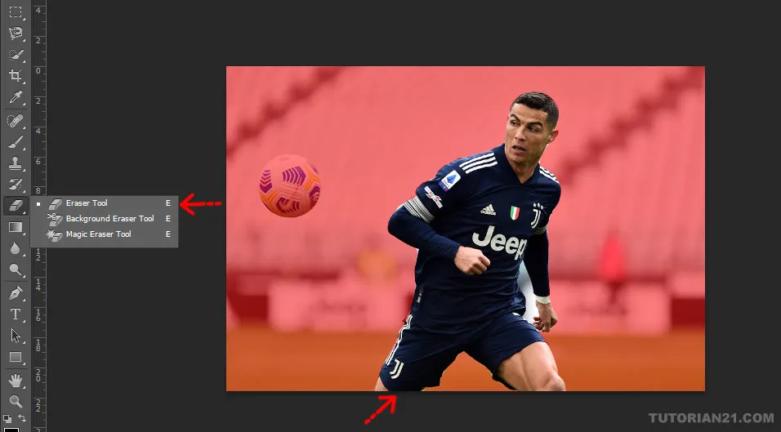
Jika sudah, tekan tombol “Q” pada keyboard untuk memunculkan tanda merah – merah.
Selanjutnya gunakan eraser tool untuk menghapus tanda merah yang menutupi objek. Hapuslah secara detail agar hasil cropnya nanti rapi.
Tekan tombol “Q” lagi untuk menghilangkan tanda merah.
Pilih menu select kemudian pilih opsi inverse untuk membalik seleksi.
Terakhir, tekan tombol delete untuk crop backgroundnya.
Sekarang tinggal menyimpan hasilnya atau menyisipkannya ke halaman kerja lain.

Slide 12
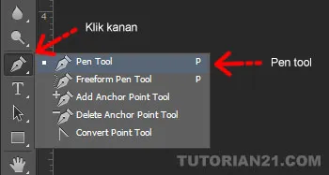
Menggunakan Pen Tool
Pertama buka gambar yang akan di-crop kedalam photoshop.
Kemudian pilih pen tool yang terdapat di menu sebelah kiri.
Sekarang seleksi mengelilingi objek gambar . Cara menyeleksinya tinggal klik-klik saja sampai titik awal dan titik akhir seleksi bertemu.
Jika sudah, sekarang klik kanan pada area seleksi, kemudian pilih opsi make selection dan ok.
Pergi menuju menu select lalu pilih inverse.
Klik layer gambar Anda (layer gambar yang akan dipotong), kemudian tekan tombol delete di keyboard untuk melakukan crop.

Slide 13
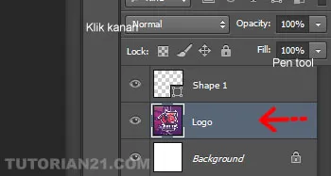
Setelah di crop jangan lupa untuk menghilangkan bekas seleksinya dengan menekan tombol ctrl+d pada keyboard.
Selesai, sekarang Anda bisa langsung menyimpannya menjadi PNG, atau memberikannya warna atau background lain.

Slide 14
TERIMAKASIH

